Slide 1
Тема: «Разработка и использование алгоритмов балансировки IP нагрузки»
Выполнил: ОТ.А.
Руководитель: Морозов П.Б.
Москва 2022

Slide 2
Цель и Задачи
Цель работы: изучить алгоритмы балансировки IP трафика, проанализировать плюсы и минусы каждого метода.
Задачи, решаемые в работе:
обзор существующих алгоритмов и методов балансировки нагрузки;
определение целесообразности использования данного метода в смоделированной ситуации;
реализация алгоритмов;
проведение анализа и разработка рекомендаций по использованию методолв балансировки и распределения;

Slide 3
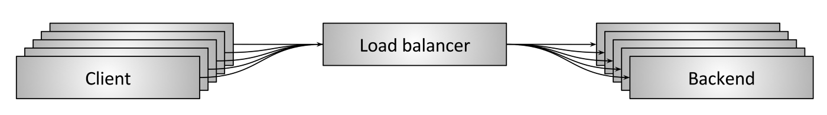
Обзор балансировки сетевых нагрузок
Задачи на данном этапе:
Обнаружение служб: Какие бэкенды доступны в системе? Каковы их адреса (например, как должен работать балансировщик нагрузки)?
Проверка работоспособности: Какие бэкенды в настоящее время здоровы и доступны для приема запросов?
Балансировка нагрузки: Какой алгоритм следует использовать для балансировки отдельных запросов по здоровым бэкендам.

Slide 4
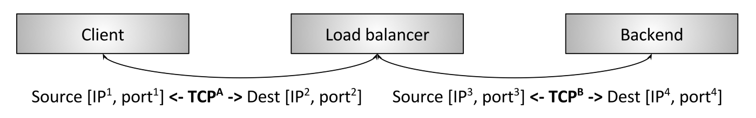
Балансировка нагрузки L4

Slide 5
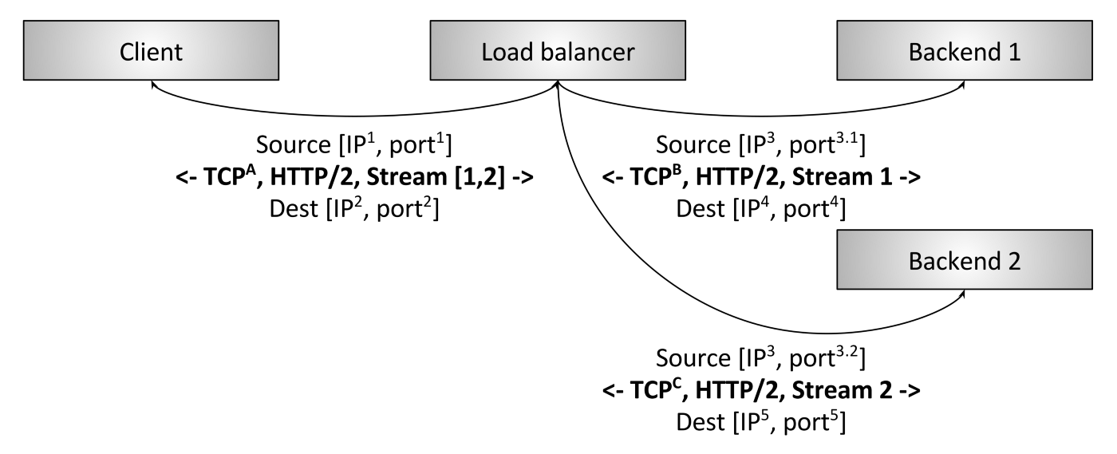
Балансировка нагрузки L7

Slide 6
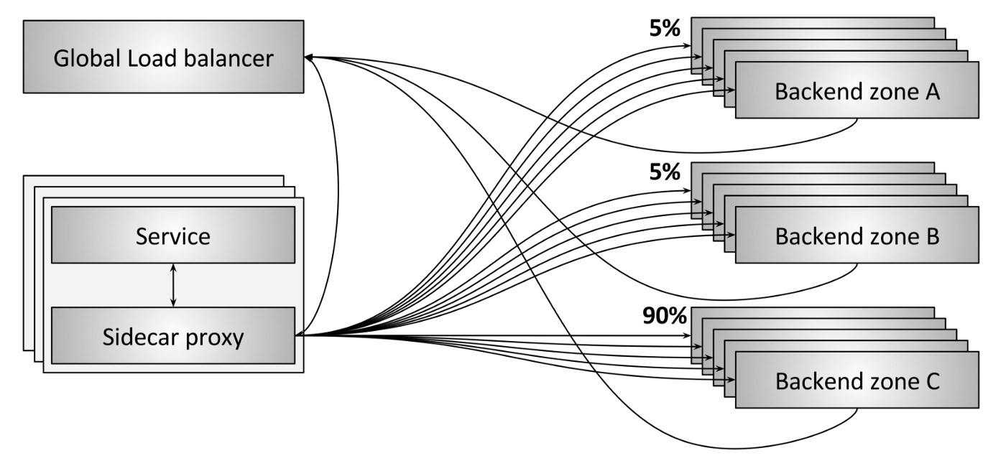
Глобальная балансировка нагрузки и централизованная плоскость управления

Slide 7
Заключение
Балансировщики нагрузки являются ключевым компонентом в современных распределенных системах.
Существуют два общих класса балансиров нагрузки: L4 и L7.
Оба балансировщика нагрузки L4 и L7 актуальны в современных архитектурах.
L4-балансировщики двигаются в направлении горизонтально масштабируемых распределенных консистентных решений хеширования.
В связи с распространением динамических архитектур микросервиса сейчас активно инвестируются балансировщики L7.
Глобальная балансировка нагрузки и разделение между control и data plane — это будущее балансировки нагрузки с инновационными и коммерческими возможностями.
Индустрия агрессивно продвигается к аппаратным и программным продуктам OSS для сетевых решений. Я считаю, что традиционные поставщики балансировщиков нагрузки, такие как F5, будут сначала заменены программным обеспечением OSS и облачными поставщиками.

